Slide 1
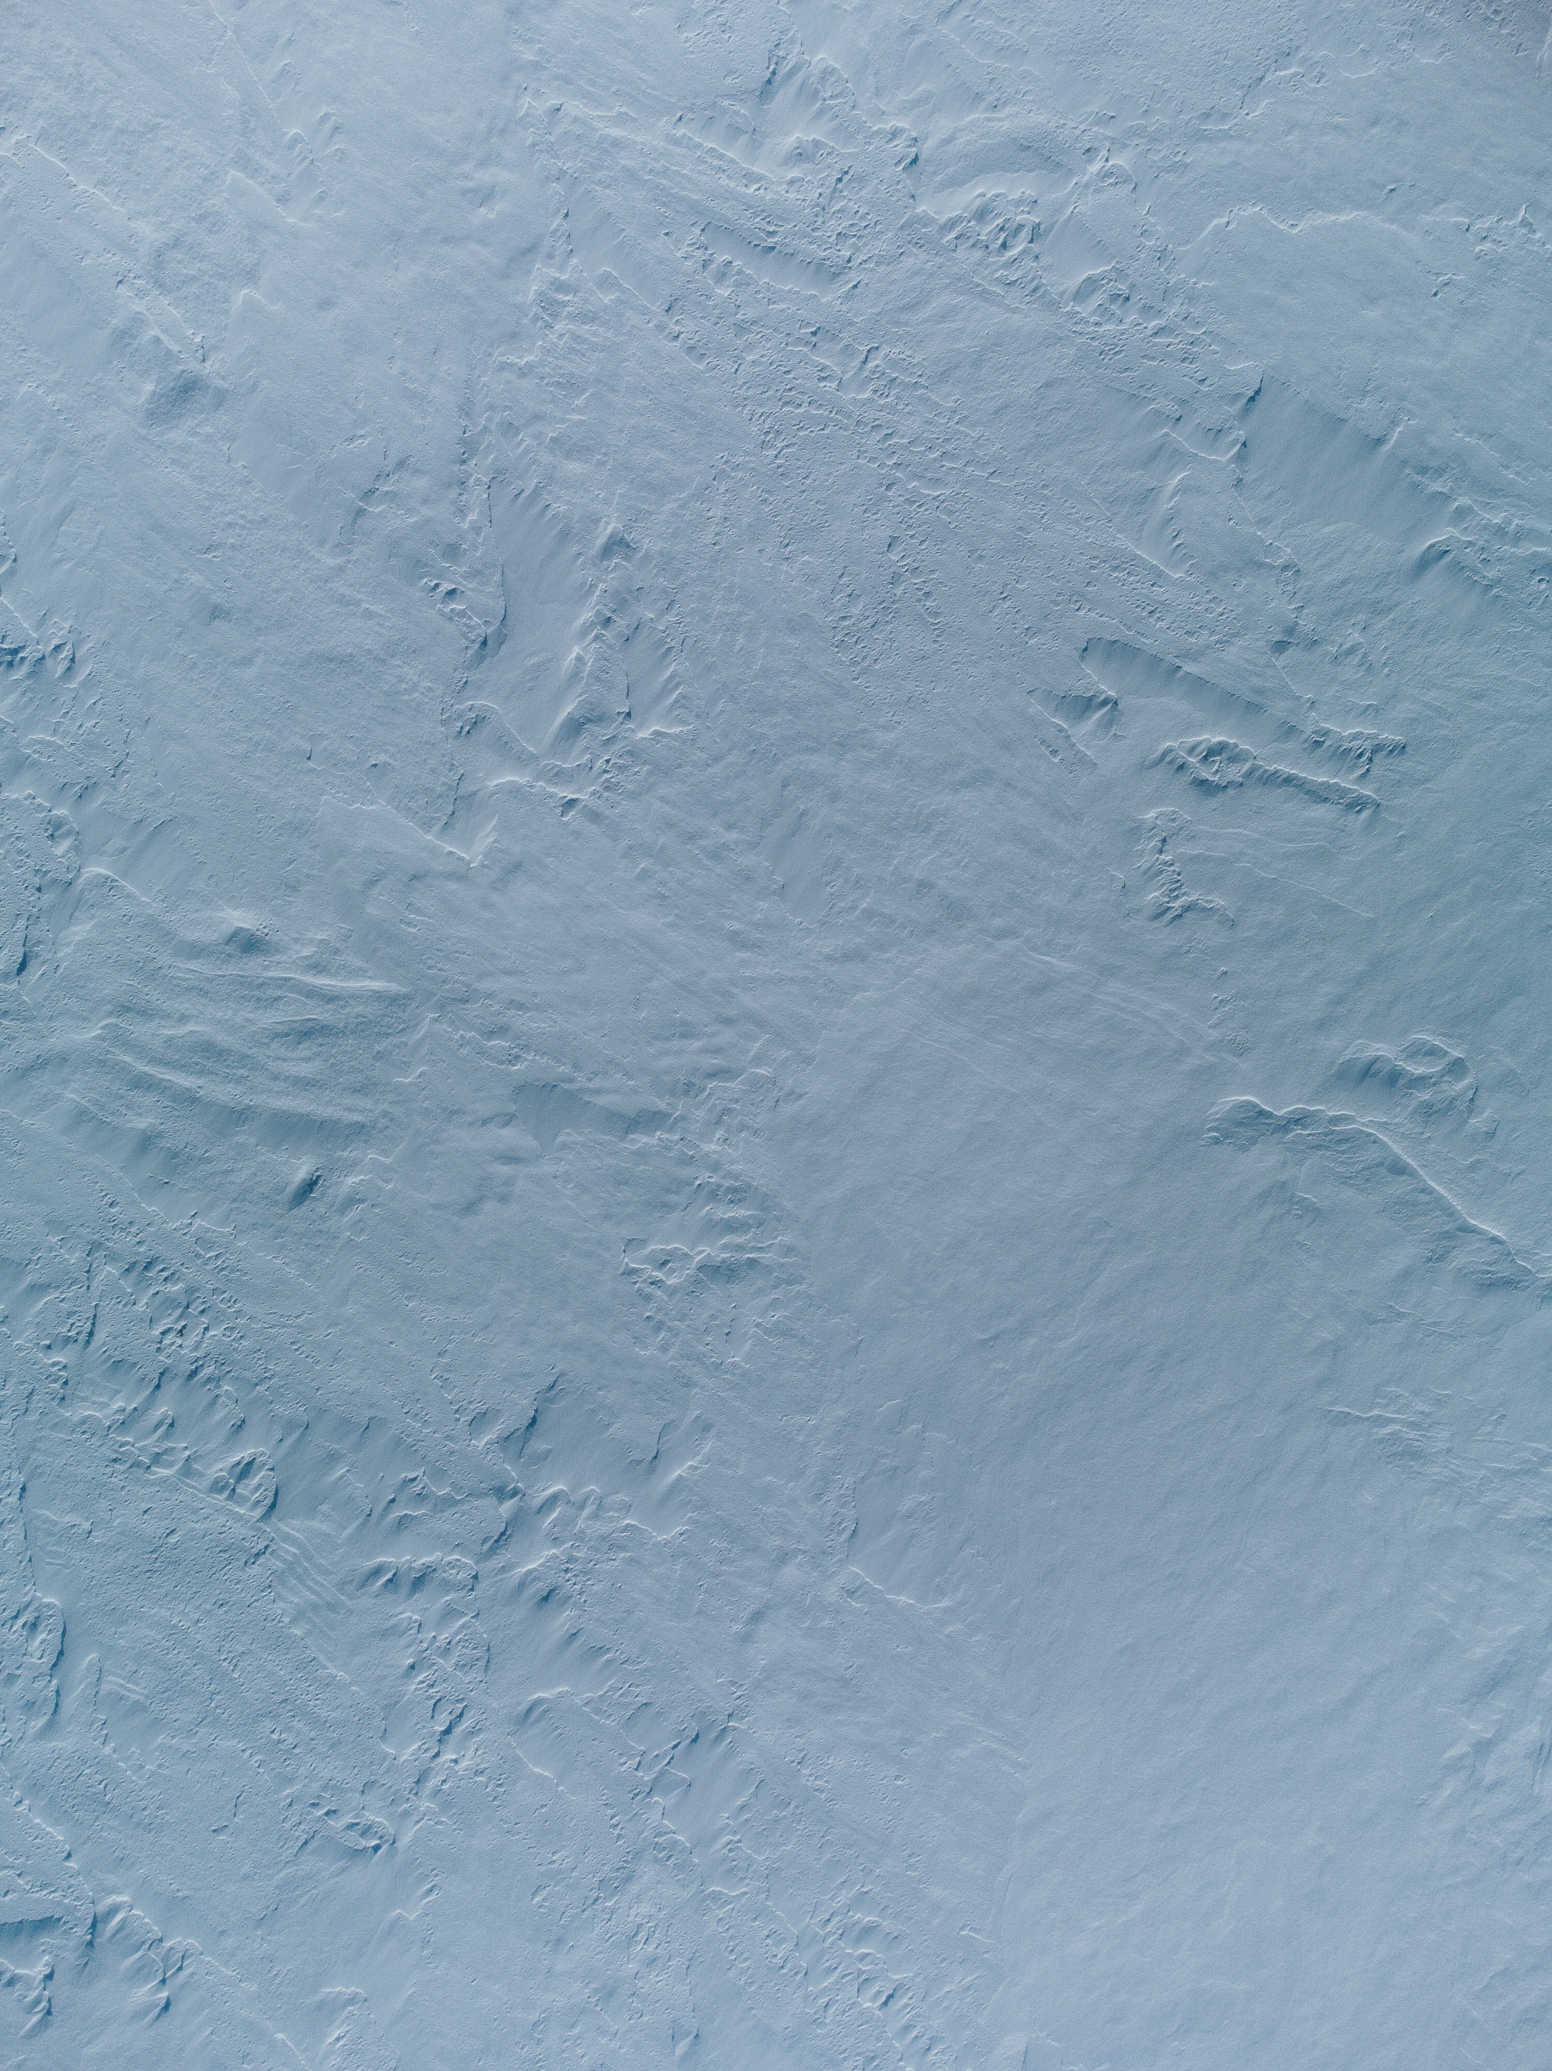
AAN HET BRUIDSPAAR
Typ hier een berichtje voor Daniël & Renée
GROETJES,,
NAAM

